Slide 1
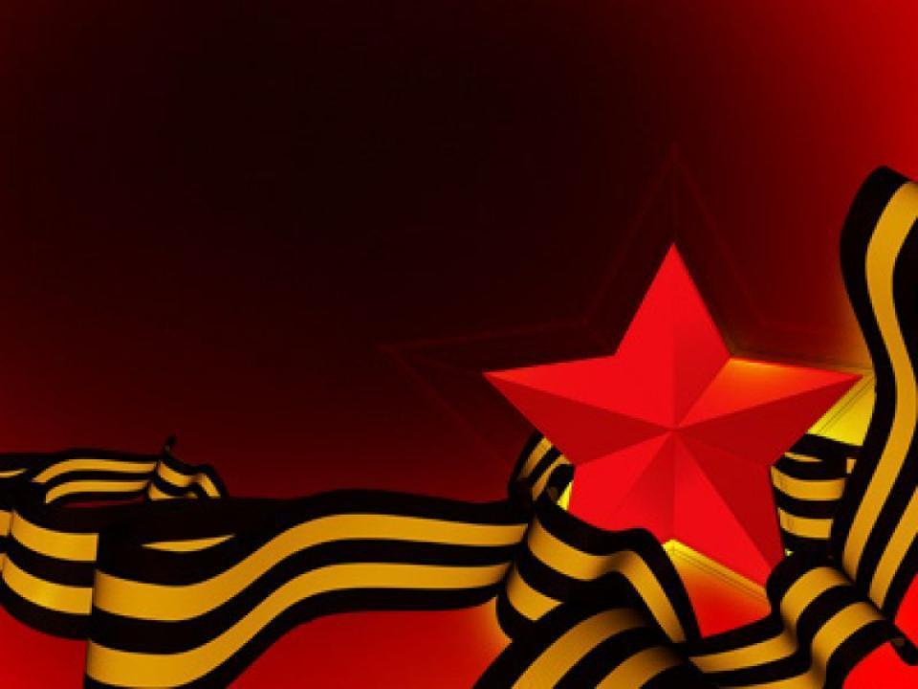
Мастер-класс «Изготовление георгиевской ленточки в технике канзаши»
Подготовила и провела: Кикоть М.Ю.
Воспитатель МДОУ «Рябинка» с.Кубринск.

Slide 2
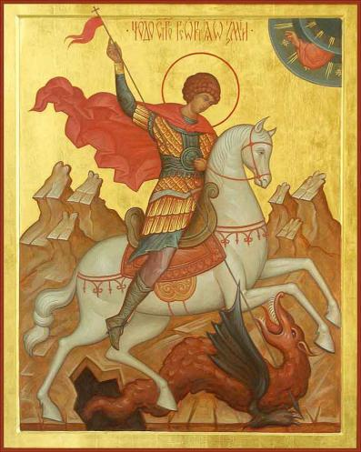
Георгиевская лента – это лента от ордена св. Георгия, утверждённого осенью 1769 года императрицей Екатериной II, как орден за доблесть, проявленную в реальном бою.

Slide 3
Одним из самых известных
посмертных чудес святого Георгия является убийство копьем змея (дракона), опустошавшего землю одного языческого царя в Бейруте. Как гласит предание, когда выпал жребий отдать на растерзание чудовищу царскую дочь, явился Георгий на коне и пронзил змея копьем, избавив царевну от смерти. Явление святого способствовало обращению местных жителей в христианство.

Slide 4
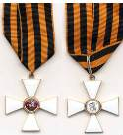
Гео́ргиевская ле́нта — двухцветная лента к ордену Святого Георгия, Георгиевскому кресту, Георгиевской медали.
Георгиевские кресты
Цвета ленты — чёрный и жёлто-оранжевый — означают «дым и пламя»
и являются знаком личной доблести солдата на поле боя.

Slide 5
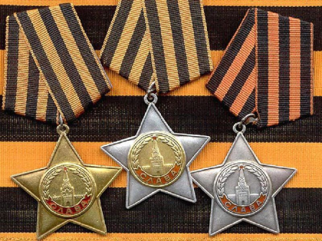
В годы Великой Отечественной войны, 8 ноября 1943 года был учрежден орден Славы трех степеней. Его статус так же, как и желто-черная расцветка ленты, напоминали о Георгиевском кресте.

Slide 6
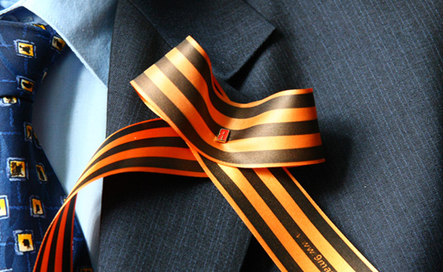
В канун празднования Дня Победы, которая стартовала в 2005 году, в год празднования 60-летия Великой Победы стало доброй традицией, прикреплять себе на лацкан одежды Георгиевскую ленточку в знак памяти о героическом прошлом, выражая уважение к ветеранам, отдавая дань памяти павшим на поле боя, благодарность людям, отдавшим всё для фронта в годы Великой отечественной войны.

Slide 7
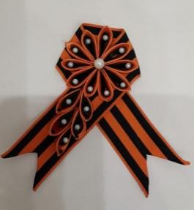
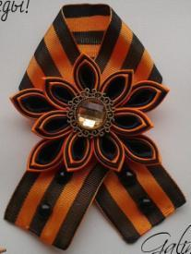
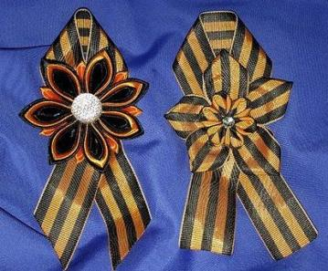
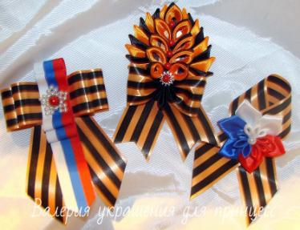
Георгиевские ленточки
в технике канзаши

Slide 8
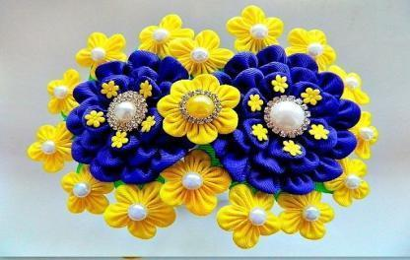
Канзаши – это традиционное японское декоративно-прикладное искусство изготовления цветов, цветочных композиций и других изделий из натурального шёлка, атласных лент , завоёвывающее по всему миру всё больше поклонников

Slide 9
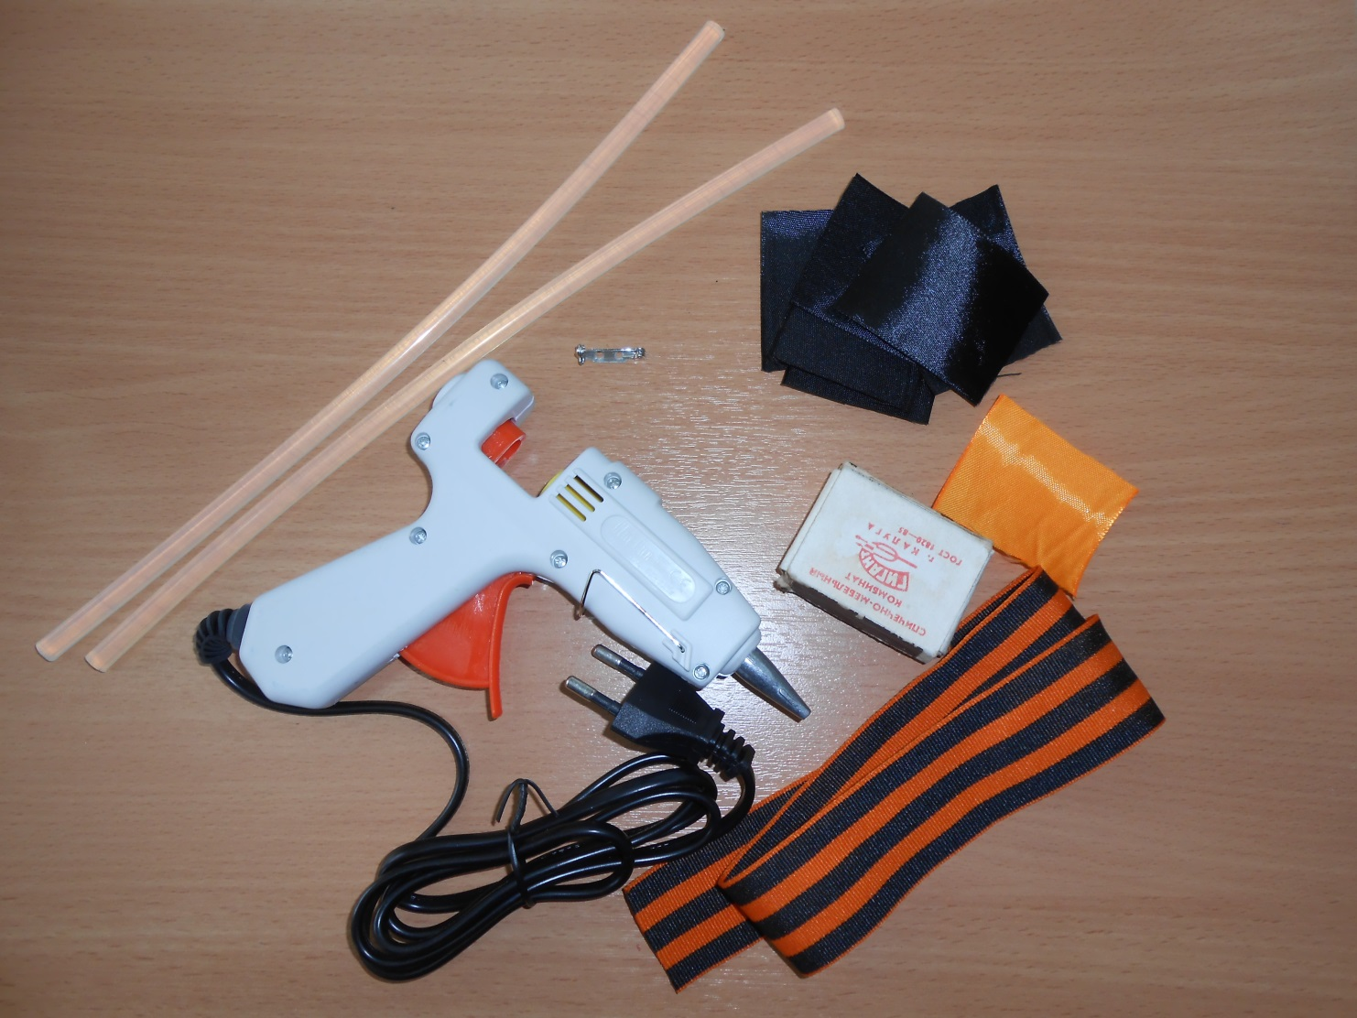
Для изготовления георгиевской ленточки в технике канзаши потребуются следующие материалы и инструменты:

Slide 10
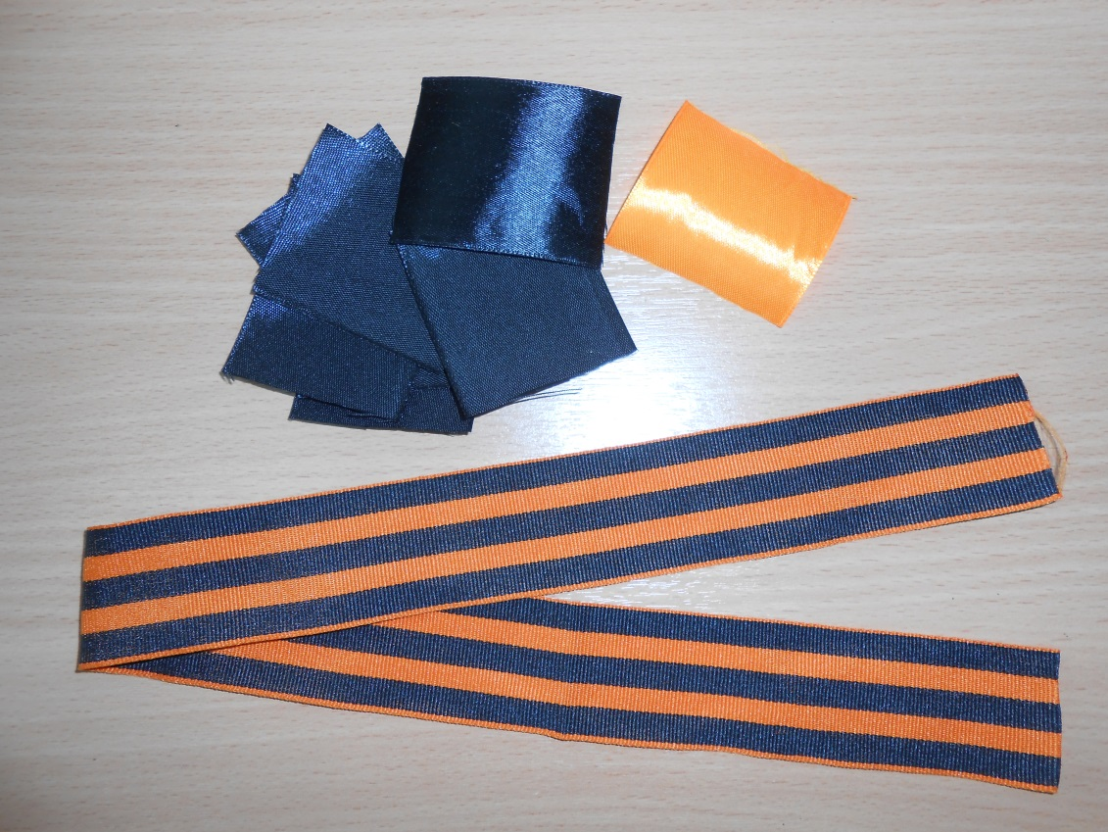
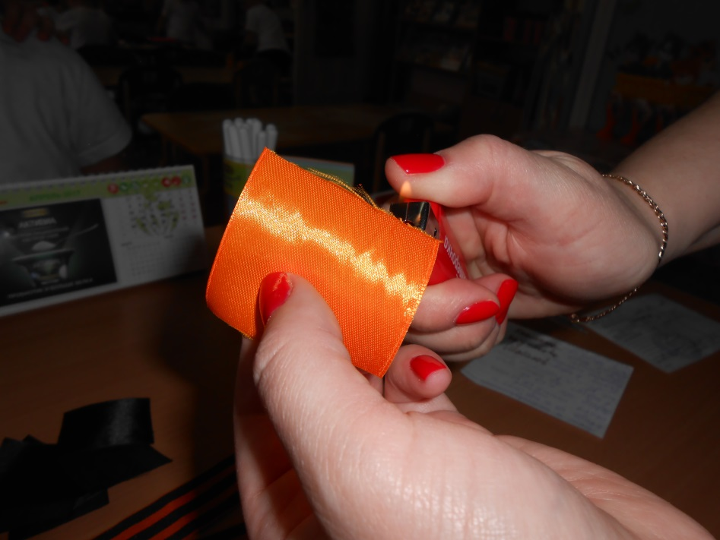
Отмеряем и нарезаем оранжевую и чёрную ленты квадратиками 5х5см -7 шт., георгиевскую - отрезком длиной 25 см
Оплавляем срезы лент на огне во избежание осыпания.

Slide 11
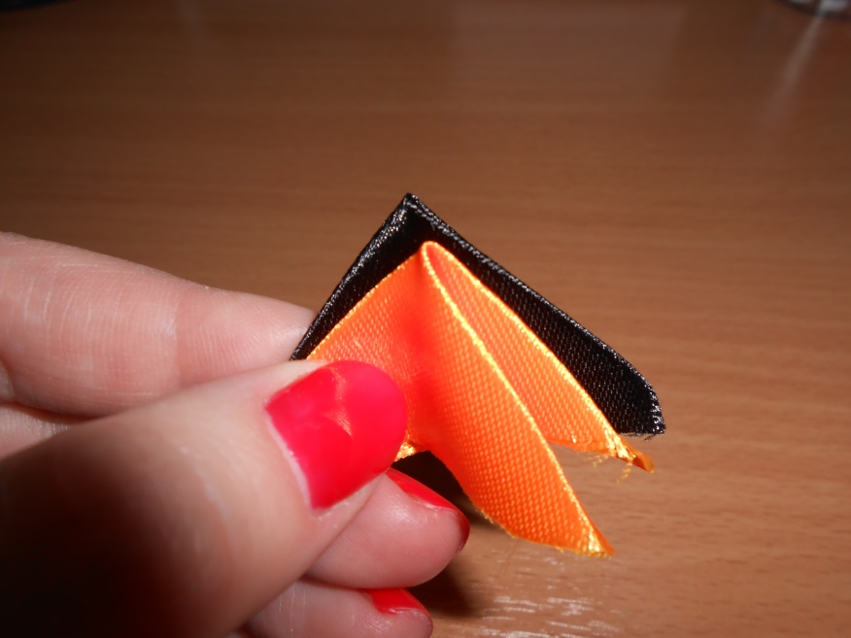
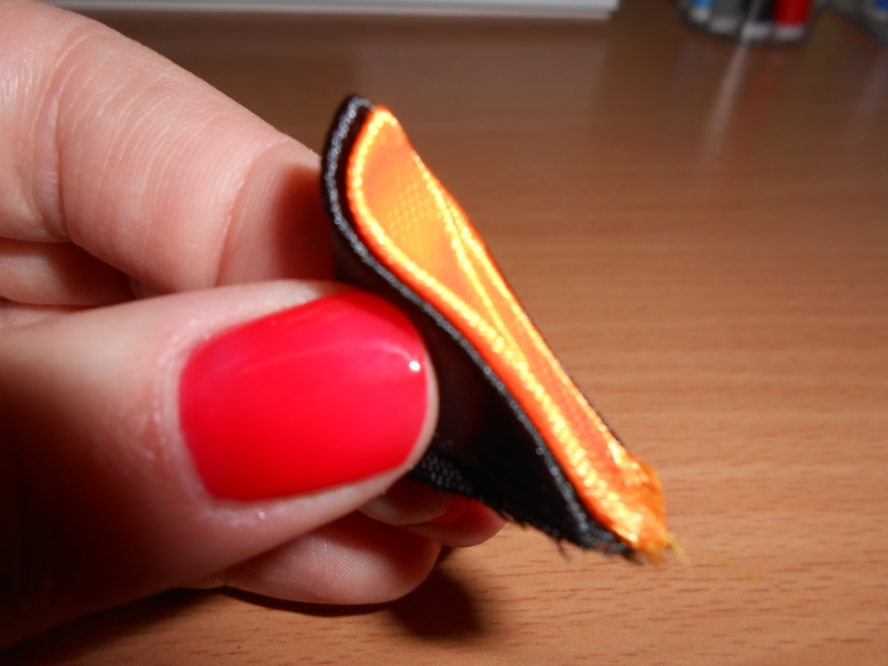
Изготавливаем двойной острый лепесток:
Складываем чёрный и оранжевый квадратики в треугольнички 2 раза, накладываем один на другой, совмещая уголки.

Slide 12
Складываем 2 треугольничка вместе пополам, обрезаем уголок, выравнивая срезы.
Соединяем срезы при помощи огня

Slide 13
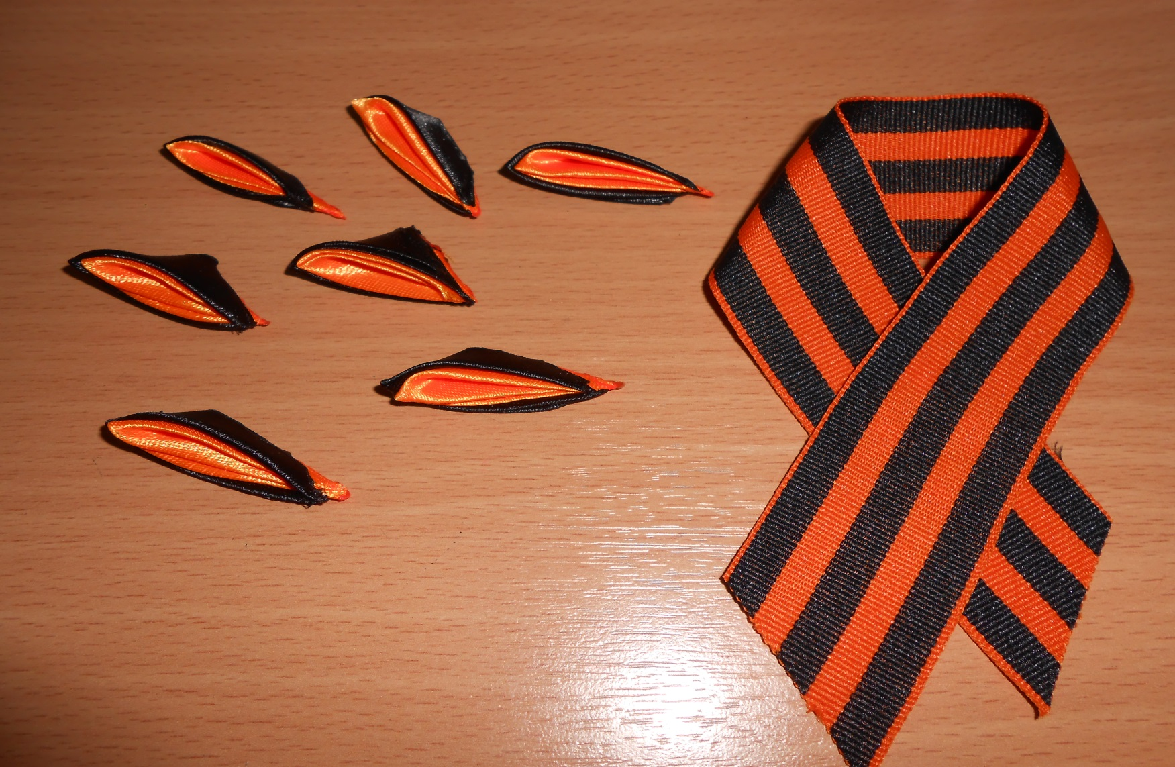
Склеиваем георгиевскую ленту петлёй.
Изготавливаем 7 таких лепестков

Slide 14
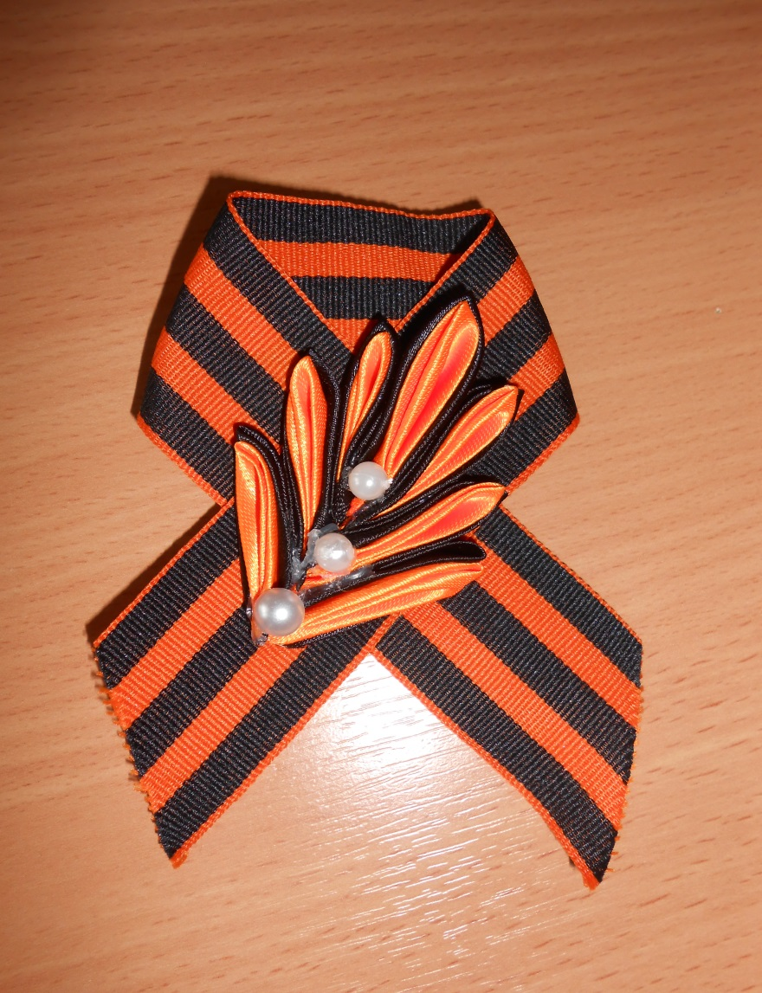
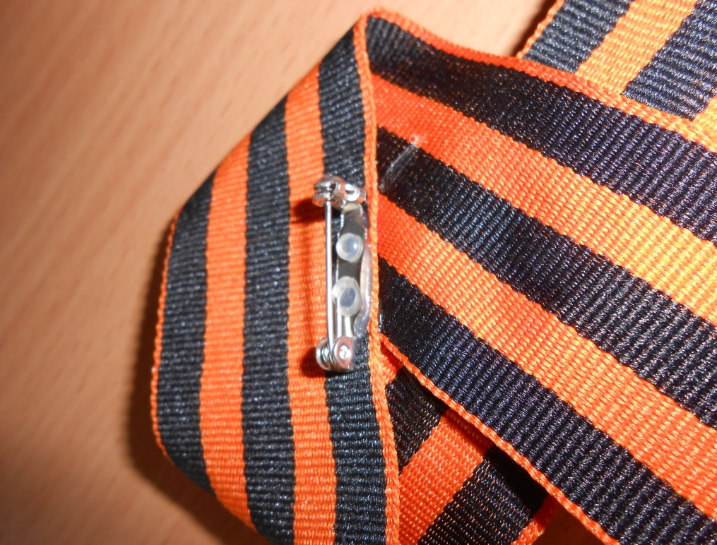
Наклеиваем лепестки на георгиевскую ленту колоском, сверху приклеиваем бусины….
Наклеиваем замок. Георгиевская лента готова!

Slide 15
Если война коснулась твоей семьи. Если ты знаешь, какой ценой досталась нам Победа. Если ты гордишься своей историей, своей страной, своей семьёй. Если ты помнишь. Сделай «Георгиевскую ленточку» , как символ твоей памяти, прикрепи её на лацкан. ПОМНИ! ГОРДИСЬ! УВАЖАЙ!

